Slide 1
宣講人：
被看到，才安全！
行人教案一

Slide 2
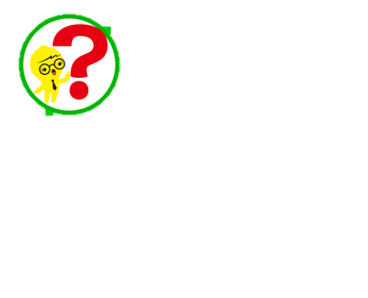

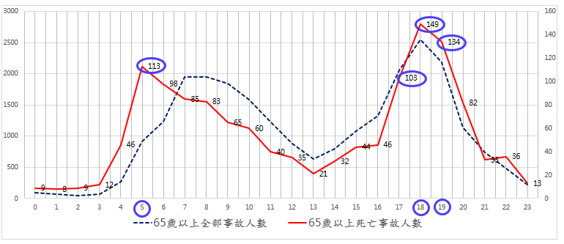
想想看，什麼時候最常發生車禍（交通事故）？
晚上六點(18:00)事故人數最多，死亡人數也最多。
晚上七點(19:00)死亡人數第二高。
早上五點(05:00)和傍晚五點(17:00)死亡人數也多。
天色昏暗不如白天！

Slide 3
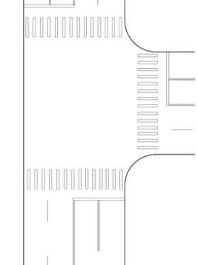
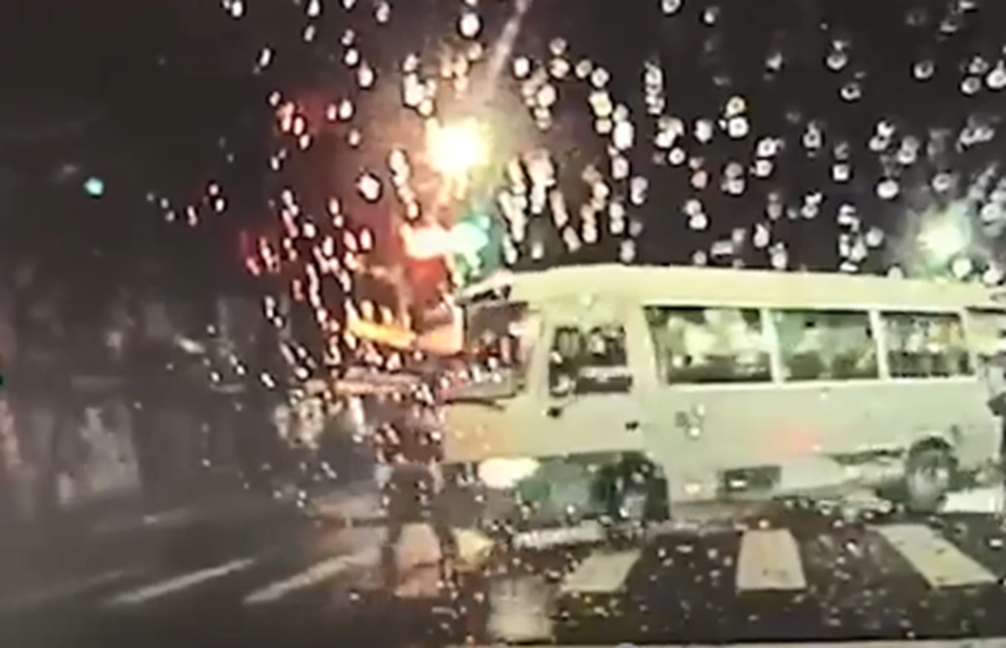
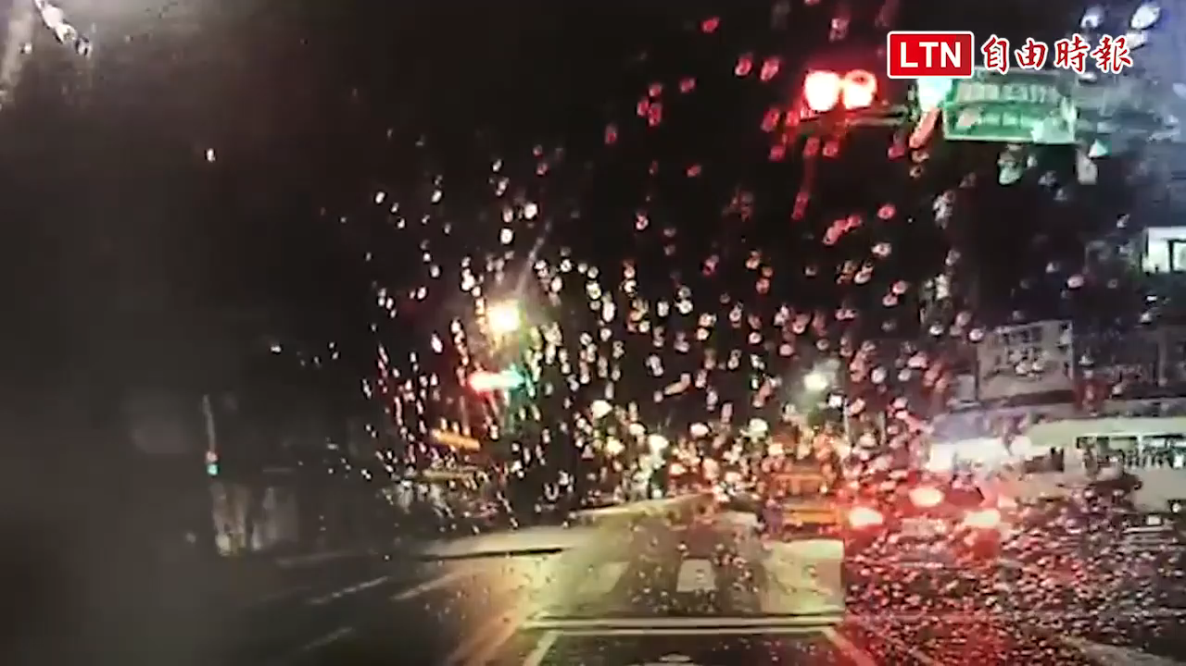
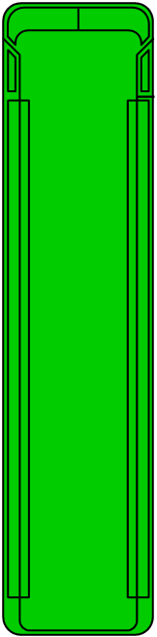

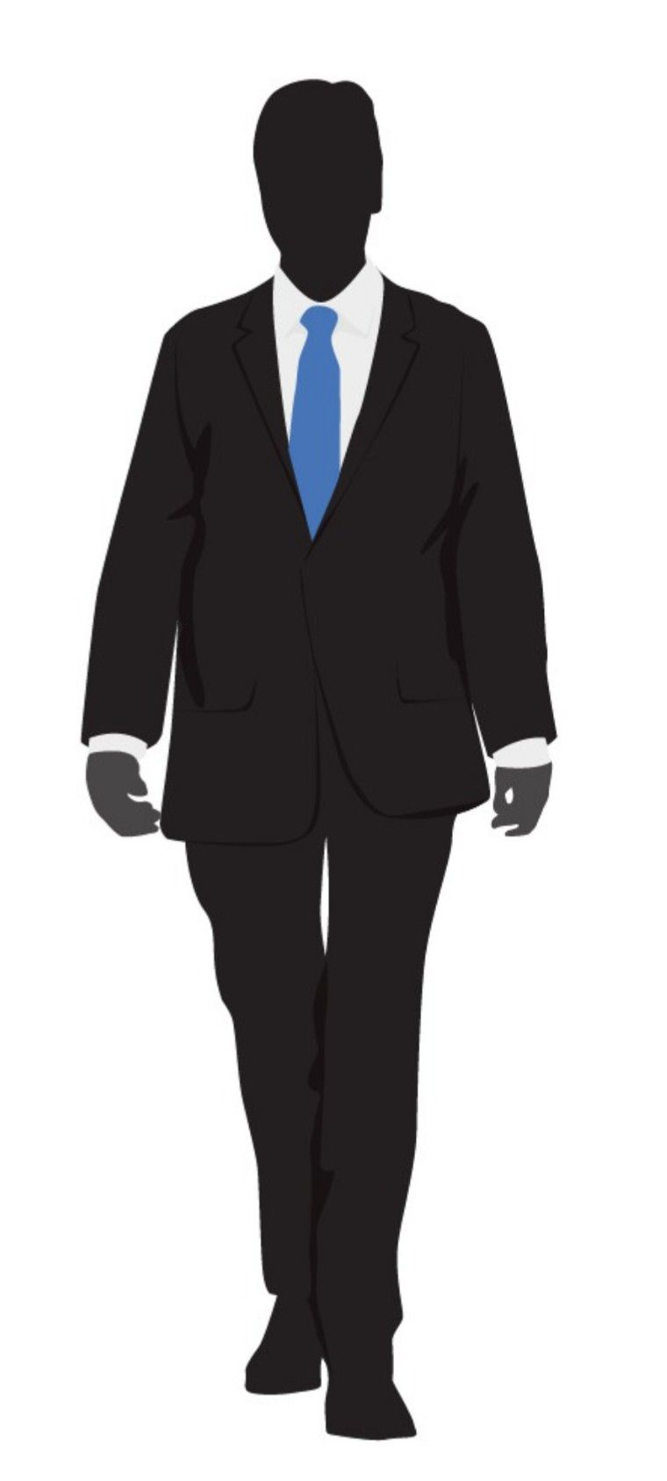

圖片中能看到什麼呢？
你覺得司機轉彎時能夠看到穿暗色衣物的行人嗎？
車輛綠燈
車輛紅燈

Slide 4

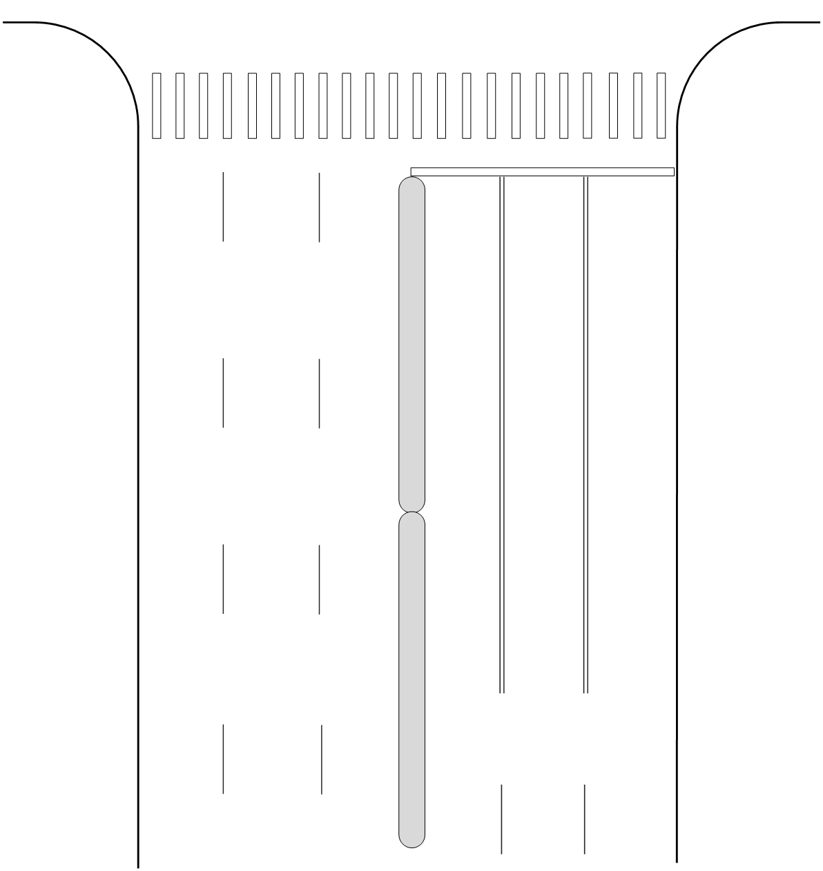


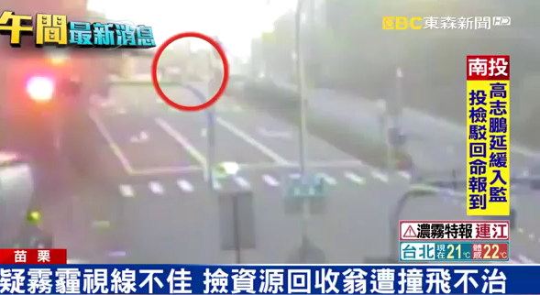
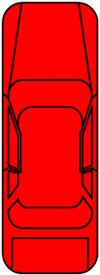


圖片中能看到什麼呢？
    大白天起霧了，別人不容易看到你！

Slide 5
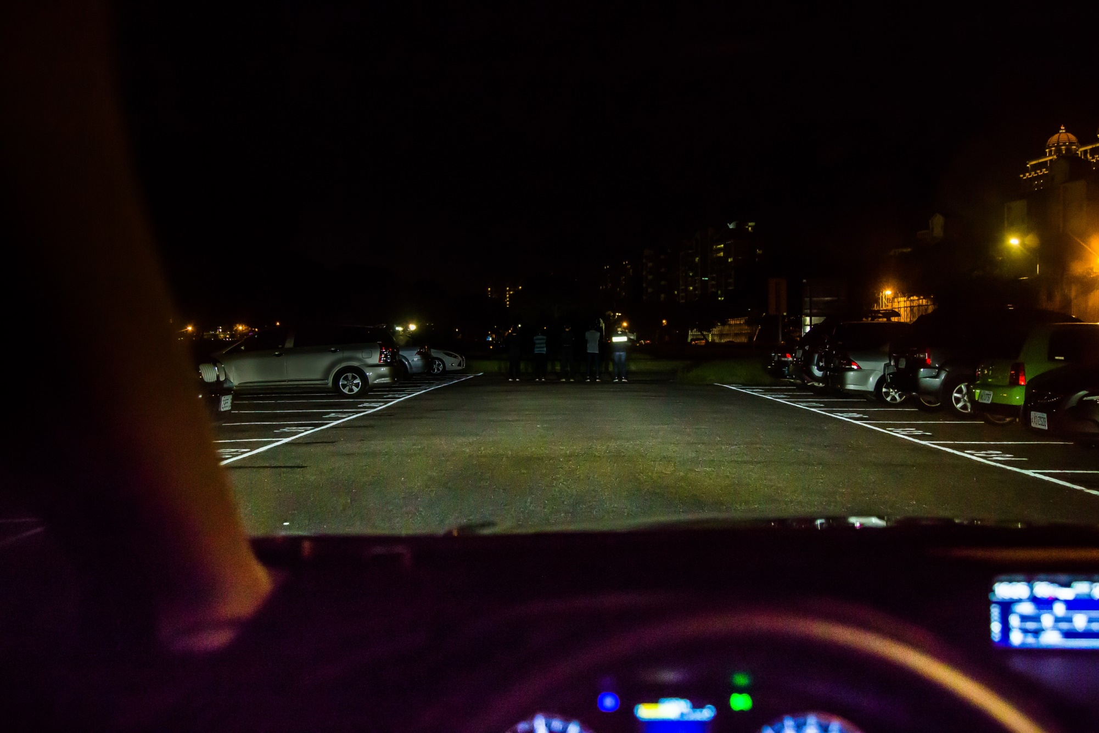
如果你是駕駛，開車時有開近光燈，你可以看到什麼？
距離行人30公尺

Slide 6
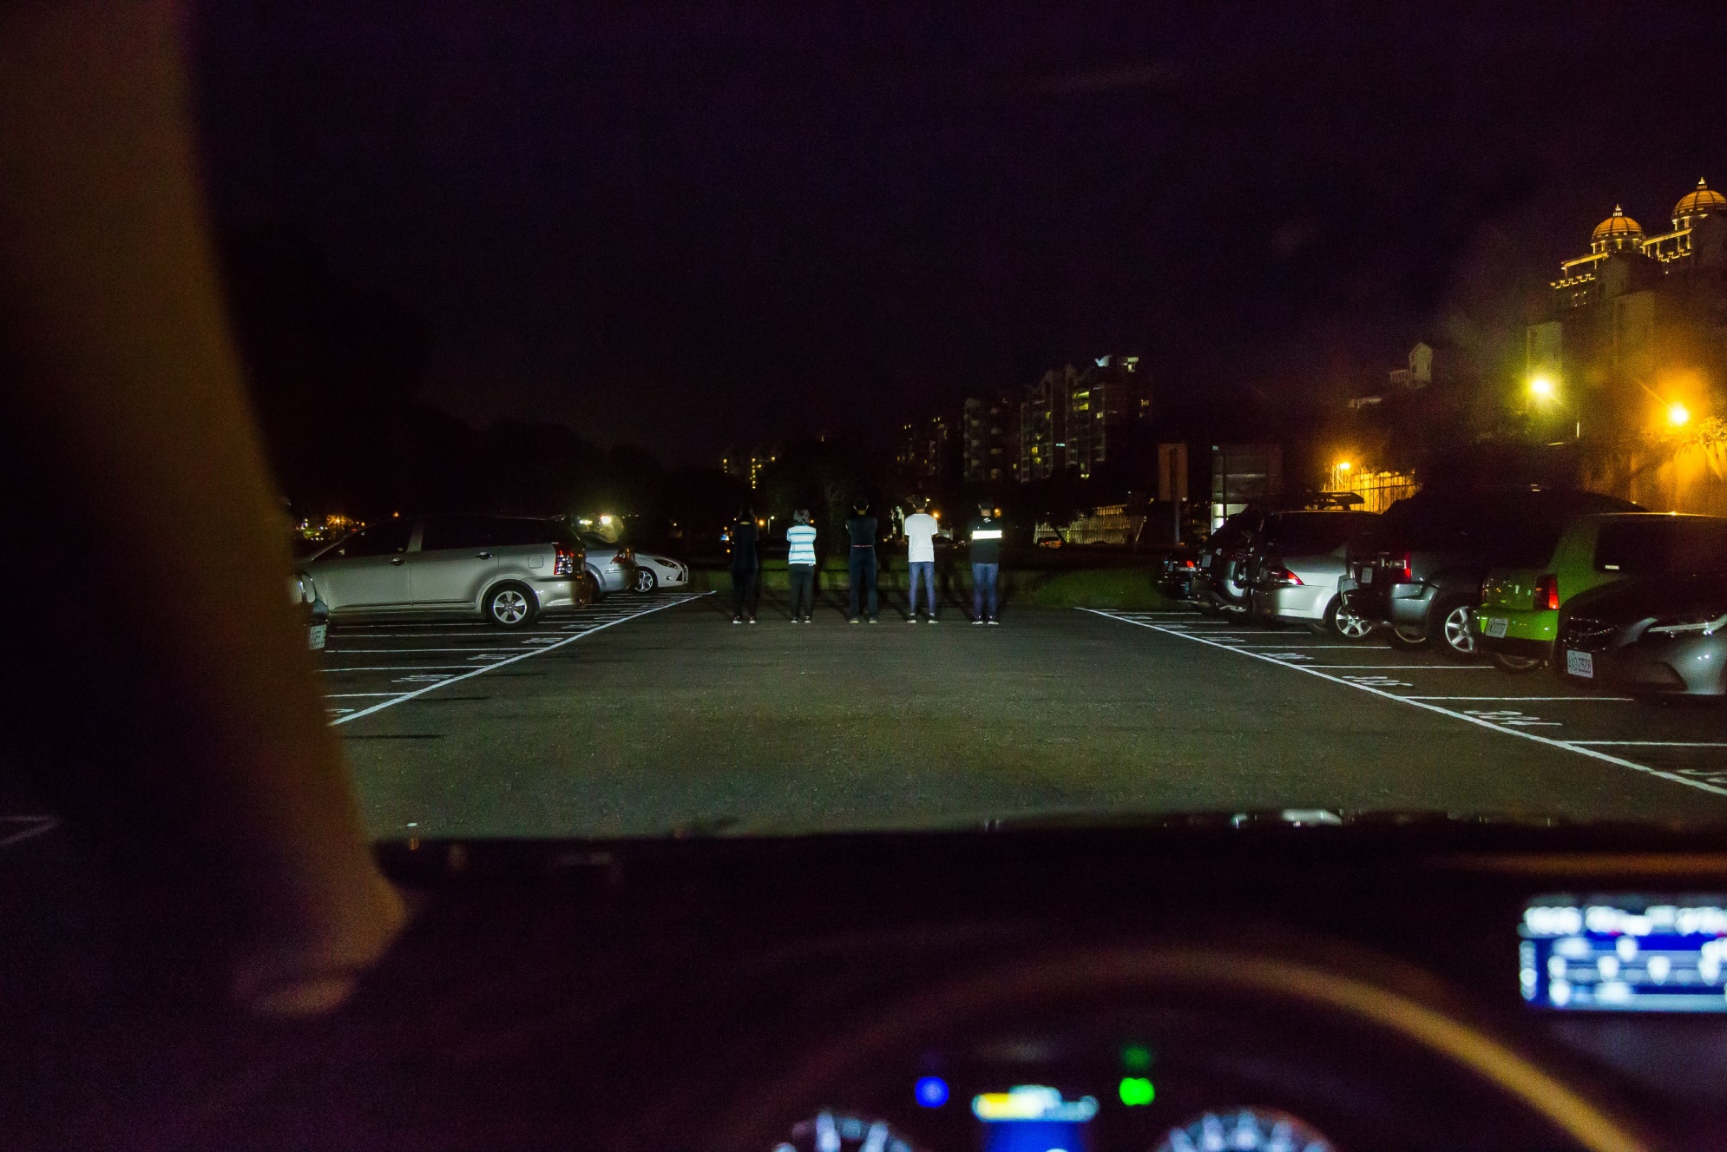
如果你是駕駛，你可以看到什麼？
距離行人20公尺

Slide 7
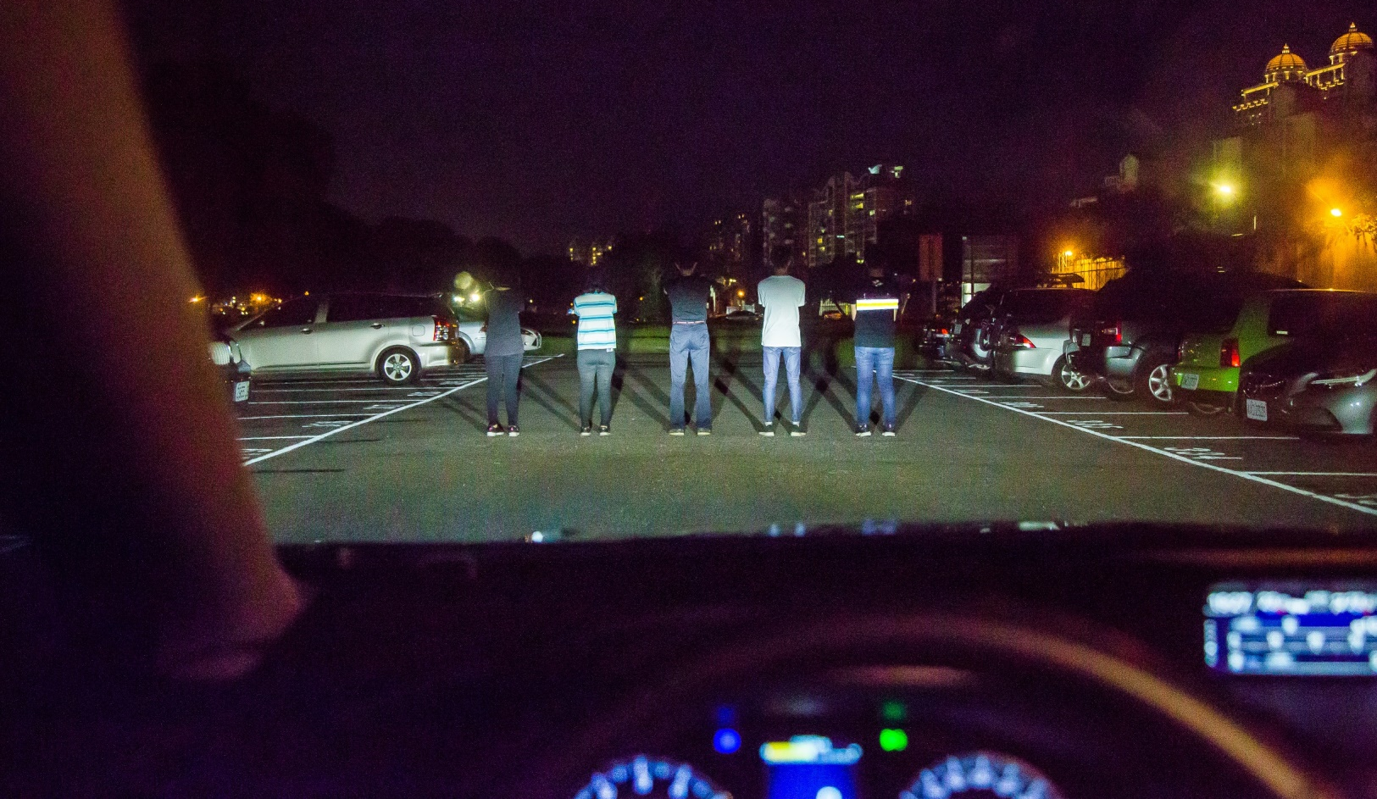
如果你是駕駛，你可以看到什麼？
距離行人10公尺

Slide 8
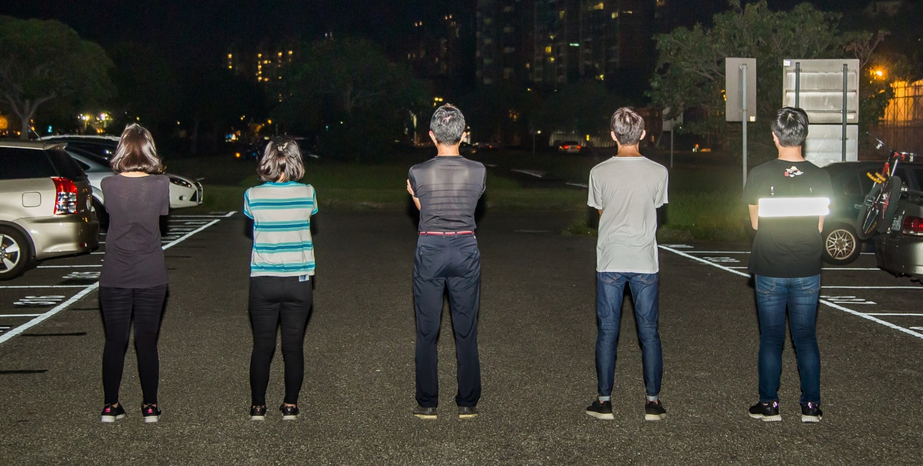
行人實際穿著
    要穿亮一點或帶著會反光的東西，才容易被看到喔！
行人實際穿著

Slide 9
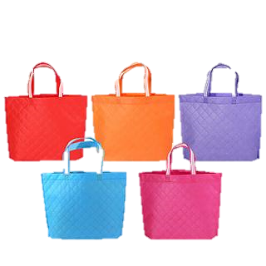
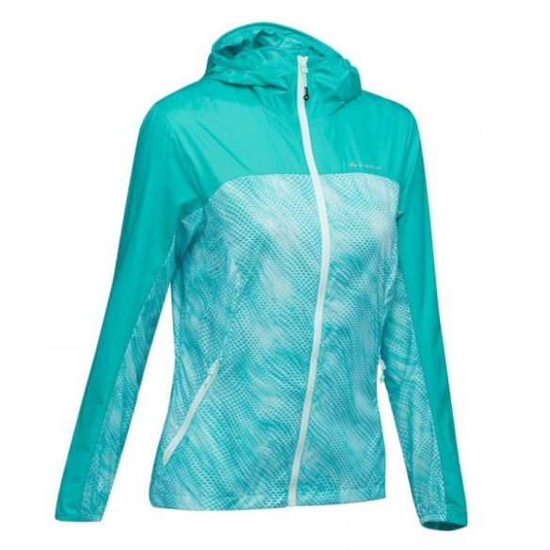
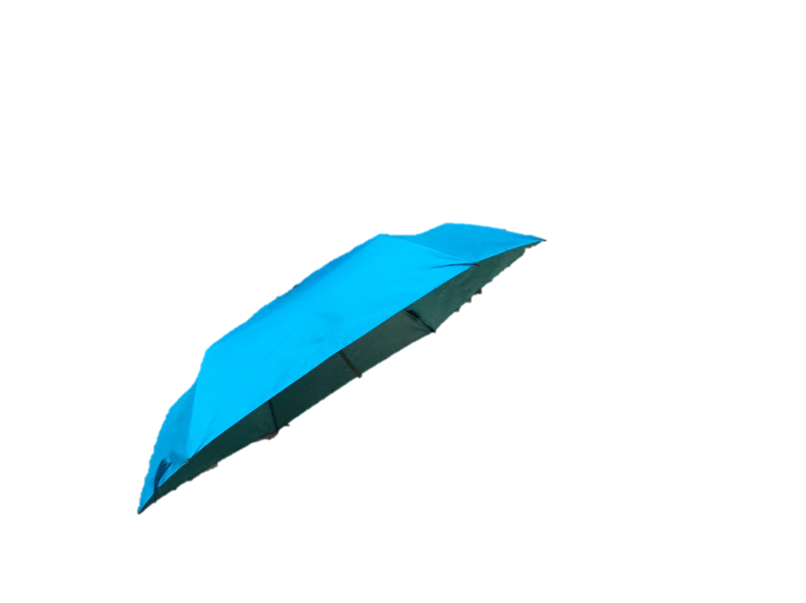
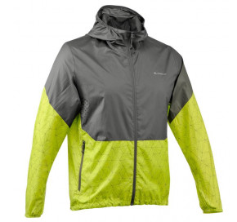
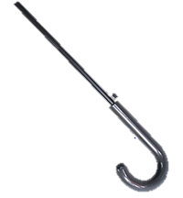
日常生活中有些物品就能提升自我明視度喔！

Slide 10
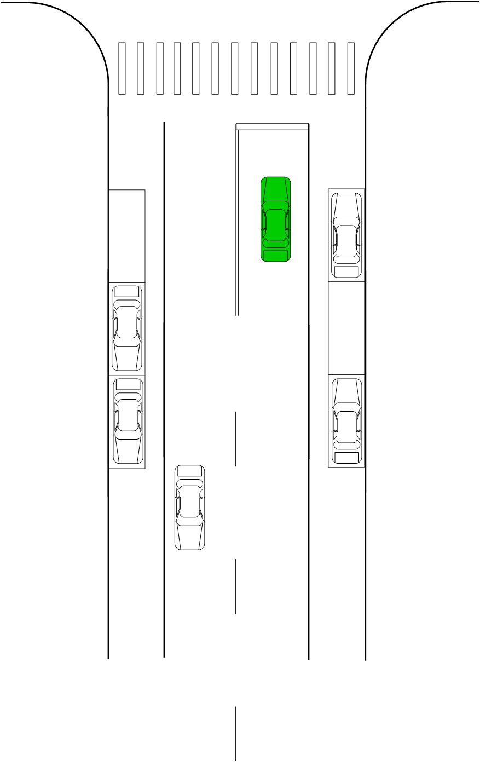
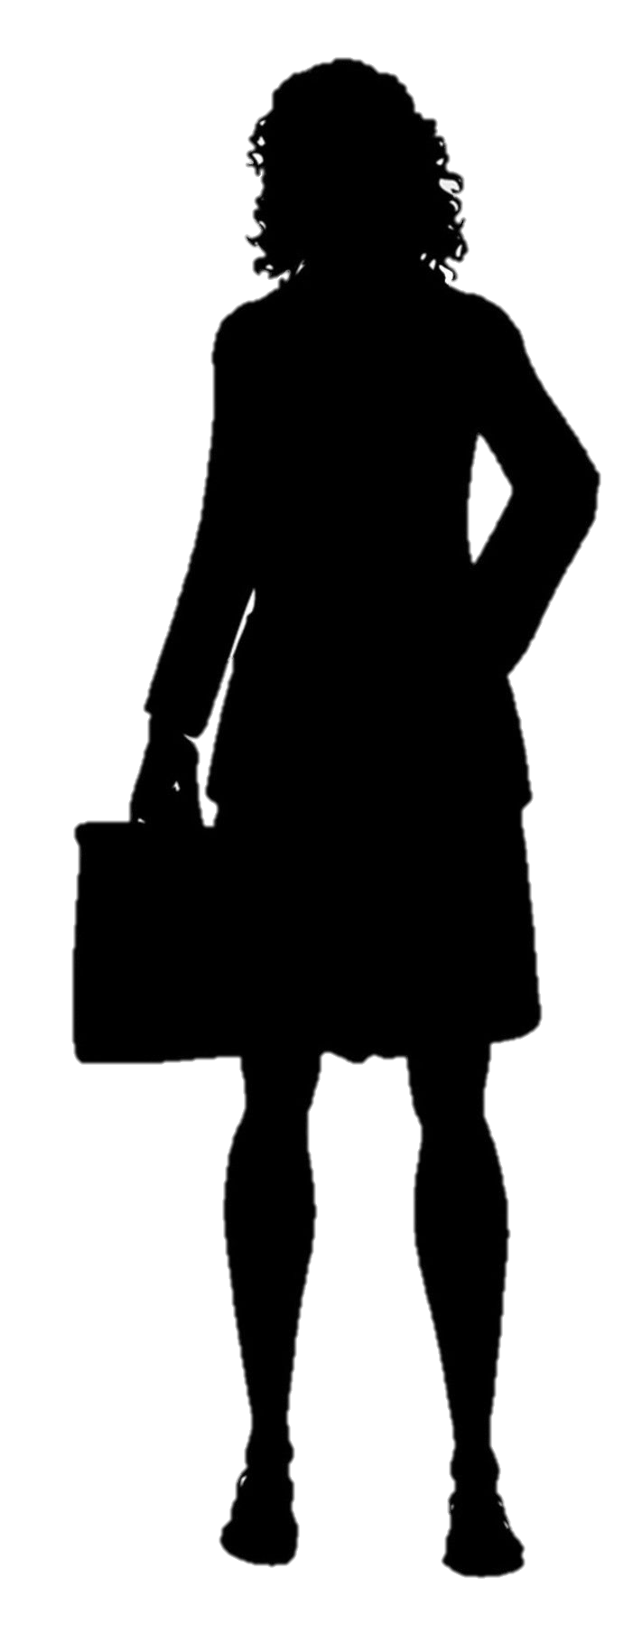

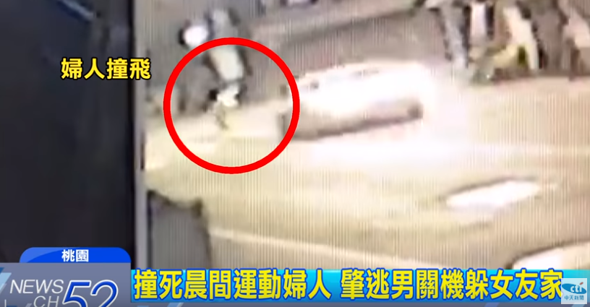
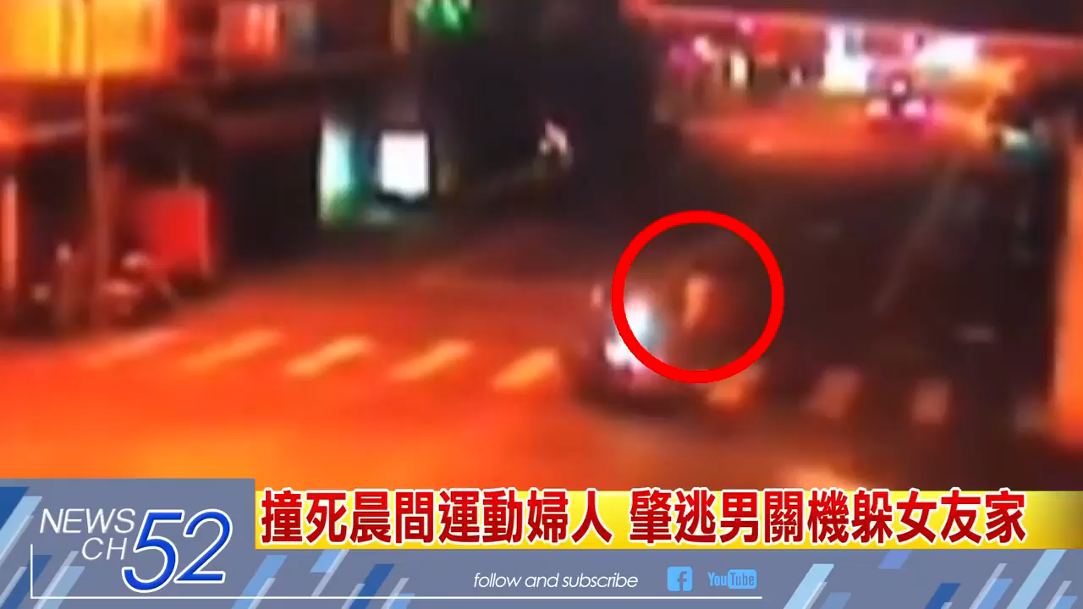

再想想…一定要大清早運動嗎？
    天亮再出門，除了天色明亮視線清楚，
    太陽出陽氣足，對身體也比較好！

Slide 11
再次叮嚀……
為了讓駕駛在天色不佳時更容易看到我，我會…
  天亮再出門，陽氣足對身體也好。
  穿亮色衣物或配戴反光配備。
  購買有反光效果的雨傘和其他物品。

Slide 12
大家來想想……

Slide 13
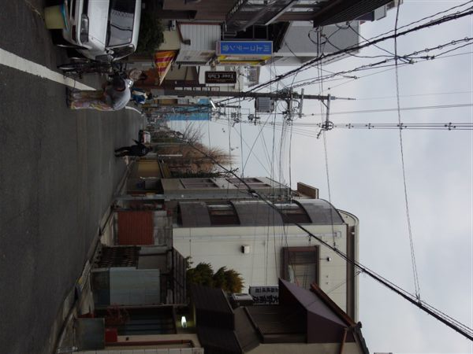
1.你建議朋友穿什麼顏色的衣服出門呢？
（1）清晨
1.墨綠色
2.橘色
3.鵝黃色
4.灰色

Slide 14
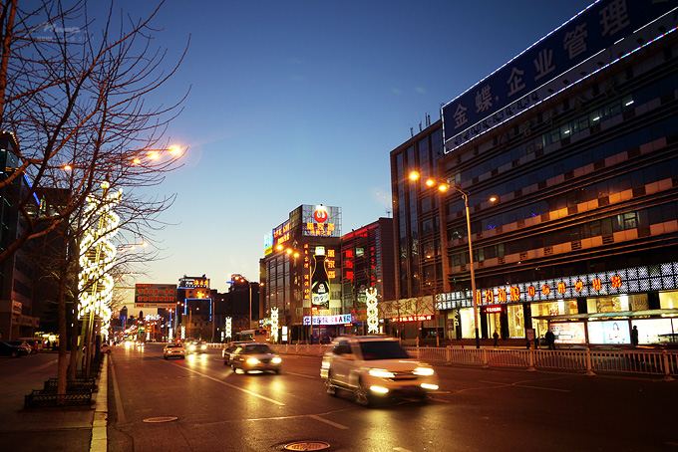
1.你建議朋友穿什麼顏色的衣服出門呢？
（2）黃昏
1.鵝黃色
2.灰色
3.深藍色
4.紫紅色

Slide 15
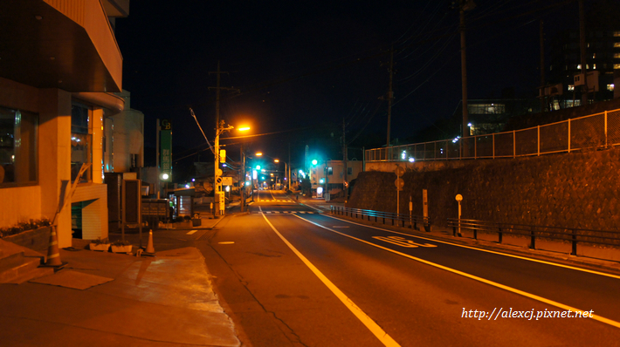
1.你建議朋友穿什麼顏色的衣服出門呢？
（3）夜間
1.橘色
2.深藍色
3.鵝黃色
4.咖啡色

Slide 16
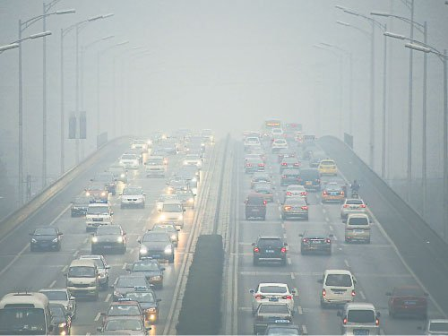
1.你建議朋友穿什麼顏色的衣服出門呢？
（4）起霧
1.墨綠色
2.灰色
3.天藍色
4.紫紅色

Slide 17
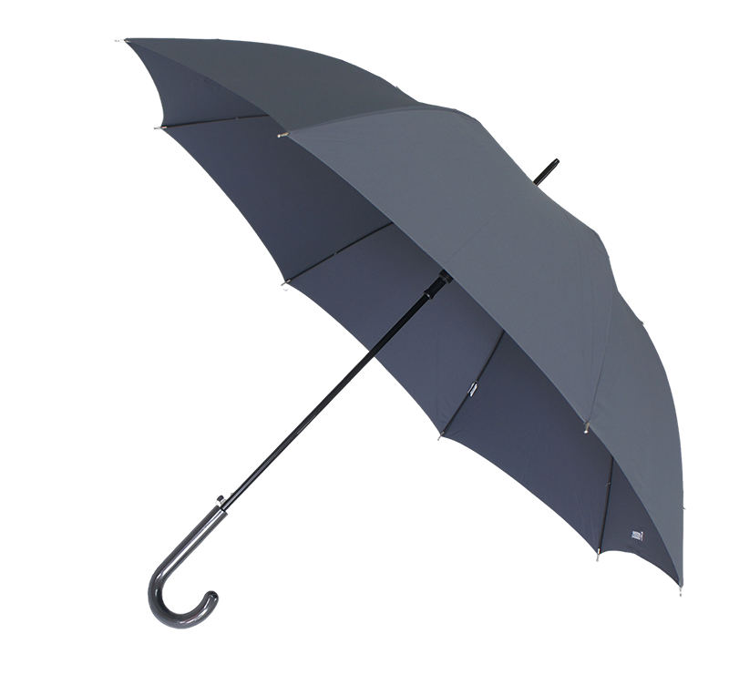
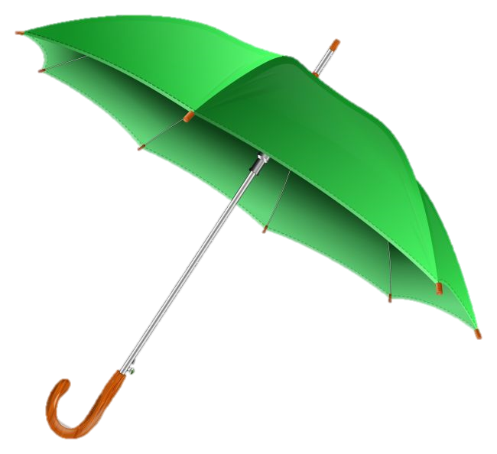
2.夜間下雨，你會選哪把傘出門呢？
1
2
3

